Slide 1

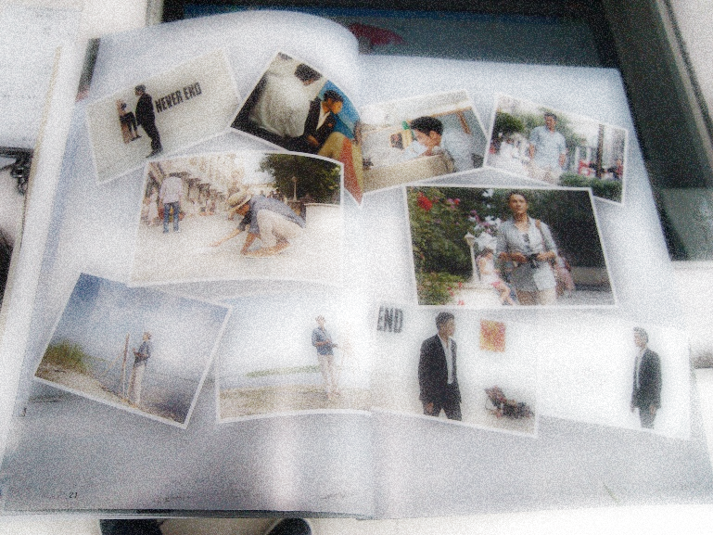
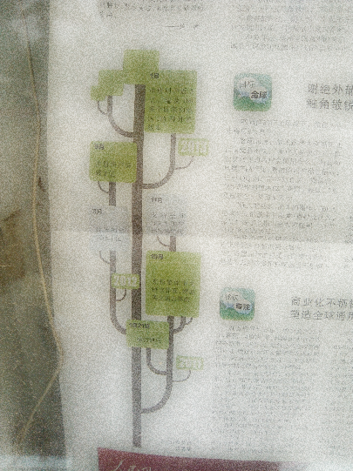

网页设计入门
目录：1.前言
2.HTML基础
3.CSS基础
4.JS简介

Slide 2
#前言#
什么是网站？
网站(Website)是指在因特网上根据一定的规则，使用HTML（标准通用标记语言下的一个应用）等工具制作的用于展示特定内容相关网页的集合。
在早期，域名、空间服务器与程序是网站的基本组成部分，随着科技的不断进步，网站的组成也日趋复杂，目前多数网站由域名、空间服务器、DNS域名解析、网站程序、数据库等组成。
Now,let’s begin.
And.What is HTML?
什么是网页？
网页是构成网站的基本元素，是承载各种网站应用的平台。

Slide 3

#HTML#
超文本标记语言，标准通用标记语言下的一个应用。
“超文本”就是指页面内可以包含图片、链接，甚至音乐、程序等非文字元素。
超文本标记语言的结构包括“头”部分（英语：Head）、和“主体”部分（英语：Body），其中“头”部提供关于网页的信息，“主体”部分提供网页的具体内容。

Slide 4
#HTML#
那么所谓的超表现在哪里？？
不仅可以在网页里面放文本，也可以放入图片，链接，声音，视频。

Slide 5
#HTML#
HTML结构
超文本标记语言的结构包括“头”部分（英语：Head）、和“主体”部分（英语：Body），其中“头”部提供关于网页的信息，“主体”部分提供网页的具体内容。

Slide 6
HTML后缀
#HTML#
.html
.htm
以上两种后缀名没有区别，都可以使用。

Slide 7
HTML标签
#HTML#
HTML标签是HTML语言中最基本的单位，HTML标签是HTML（标准通用标记语言下的一个应用）最重要的组成部分。
Html是由尖括号包围的关键词，比如 <html>
通常是成对出现的，比如 <div> 和 </div>
标签对中的第一个标签是开始标签，第二个标签是结束标签；
开始和结束标签也被称为开放标签和闭合标签。
也有单独呈现的标签，如：<img src="百度百科.jpg" />等。
一般成对出现的标签，其内容在两个标签中间。单独呈现的标签，则在标签属性中赋值。如<h1>标题</h1>和 <input type="text" value="按钮" />。
网页的内容需在<html>标签中，标题、字符格式、语言、兼容性、关键字、描述等信息显示在<head>标签中，而网页需展示的内容需嵌套在<body>标签中。
几个概念

Slide 8
那HTML怎么写？
#HTML#
炒鸡简单

Slide 9
#HTML#
主要标签
1.<head>
2.<body>
基本组成
<html>

Slide 10
#HTML#
定义在head内 部的标签
<title> 定义标题
<style>为标签定义样式
<base>设置默认链接以及target
<link>链接外部文件
<meta>网页元数据
<script>引入JS
<noscript>不支持JS的行为
<title>示例网页</title>
<style>
{
background-color:#ff0000;
}
</style>
<link rel=“shortcut icon ” href=“image/a.jpg”/>
<script src=“1.js”></script>
示例

Slide 11
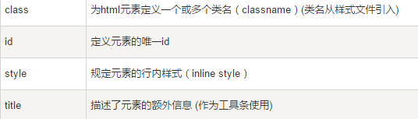
#HTML#
Body内部定义的标签
html段落
html标题
html链接
html输入框、按钮等
html图像
html无序列表
html有序列表
html表格
html颜色
html画布
html音频
Html视频
Html文本域
Html组合元素
<p>
<h1>~<h6>
<a>
<input>
<img>
<ul>
<ol>
<table>
#FF0000
<canvas>
<audio>
<video>
<textFiled>
html属性
html布局
Html事件属性
div/table/span
可以监控鼠标，键盘，窗口，表单。进而调用js方法
<div>
<span>

Slide 12

案例分析1
#HTML#

Slide 13
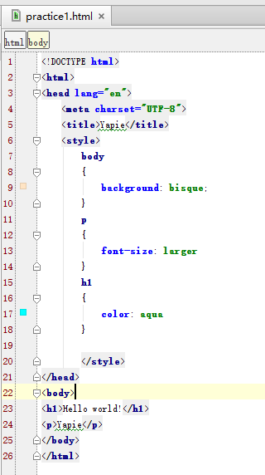
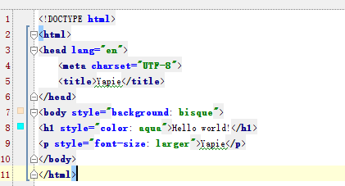
重点说说Style
#HTML#

Slide 14
案例分析2
#HTML#
http://www.csszengarden.com/217/

Slide 15
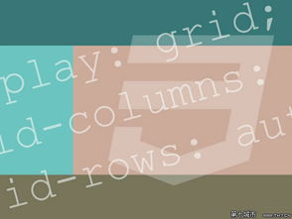
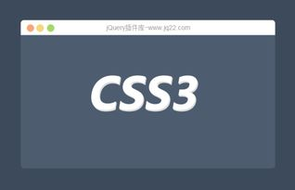
#CSS#
什么是 CSS?
CSS 指层叠样式表 (Cascading Style Sheets)
样式定义如何显示 HTML 元素
样式通常存储在样式表中
把样式添加到 HTML 4.0 中，是为了解决内容与表现分离的问题
外部样式表可以极大提高工作效率
外部样式表通常存储在 CSS 文件中
多个样式定义可层叠为一

Slide 16
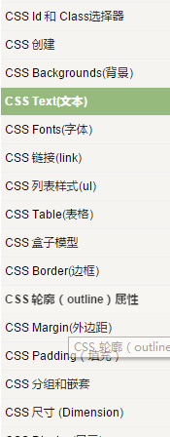
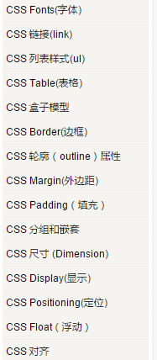
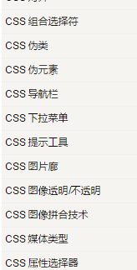
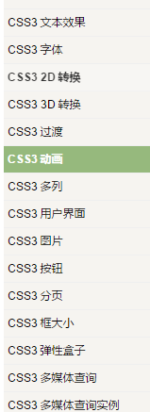
#CSS#

Slide 17
#CSS#
重点关注对象
一. CSS Id和class属性选择器
如果你要在HTML元素中设置CSS样式，需要在元素中设置"id" 和 "class"选择器。
id 选择器
id 选择器可以为标有特定 id 的 HTML 元素指定特定的样式。
HTML元素以id属性来设置id选择器,CSS 中 id 选择器以 "#" 来定义。
以下的样式规则应用于元素属性 id="para1":
实例
#para1 { text-align:center; color:red; }
class 选择器
class 选择器用于描述一组元素的样式，class 选择器有别于id选择器，class可以在多个元素中使用。
class 选择器在HTML中以class属性表示, 在 CSS 中，类选择器以一个点"."号显示：
在以下的例子中，所有拥有 center 类的 HTML 元素均为居中。
实例
.center {text-align:center;}

Slide 18
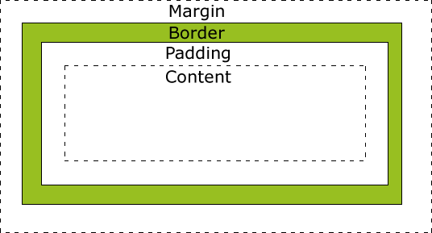
#CSS#
重点关注对象
二、CSS 盒子模型(Box Model)
所有HTML元素可以看作盒子，在CSS中，"box model"这一术语是用来设计和布局时使用。
CSS盒模型本质上是一个盒子，封装周围的HTML元素，它包括：边距，边框，填充，和实际内容。
盒模型允许我们在其它元素和周围元素边框之间的空间放置元素。
下面的图片说明了盒子模型(Box Model)： 不同部分的说明：
Margin(外边距) - 清除边框外的区域，外边距是透明的。
Border(边框) - 围绕在内边距和内容外的边框。
Padding(内边距) - 清除内容周围的区域，内边距是透明的。
Content(内容) - 盒子的内容，显示文本和图像。

Slide 19
#CSS#
重点关注对象
三、CSS Positioning(定位)
top：
Bottom:
Left:
Right:
定义了一个定位元素的上外边距边界与其包含块上边界之间的偏移
定义了一个定位元素的下外边距边界与其包含块下边界之间的偏移
定义了一个定位元素的左外边距边界与其包含块左边界之间的偏移
定义了一个定位元素的右外边距边界与其包含块右边界之间的偏移

Slide 20
#CSS#
重点关注对象
三、CSS Positioning(定位)
position 属性指定了元素的定位类型。
position 属性的四个值：
static
relative
fixed
absolute
元素可以使用的顶部，底部，左侧和右侧属性定位。然而，这些属性无法工作，除非是先设定position属性。他们也有不同的工作方式，这取决于定位方法。
static 定位
HTML元素的默认值，即没有定位，元素出现在正常的流中。
静态定位的元素不会受到 top, bottom, left, right影响。
fixed 定位
元素的位置相对于浏览器窗口是固定位置。
即使窗口是滚动的它也不会移动：
Fixed定位使元素的位置与文档流无关，因此不占据空间。
Fixed定位的元素和其他元素重叠。

Slide 21
#CSS#
重点关注对象
三、CSS Positioning(定位)
relative 定位
相对定位元素的定位是相对其正常位置。
实例
h2.pos_left { position:relative; left:-20px; } h2.pos_right { position:relative; left:20px; }
可以移动的相对定位元素的内容和相互重叠的元素，它原本所占的空间不会改变。
h2.pos_top { position:relative; top:-50px; }
相对定位元素经常被用来作为绝对定位元素的容器块。
absolute 定位
绝对定位的元素的位置相对于最近的已定位父元素，如果元素没有已定位的父元素，那么它的位置相对于<html>:
实例
h2 { position:absolute; left:100px; top:150px; }
absolute 定位使元素的位置与文档流无关，因此不占据空间。
absolute 定位的元素和其他元素重叠。
重叠的元素
元素的定位与文档流无关，所以它们可以覆盖页面上的其它元素
z-index属性指定了一个元素的堆叠顺序（哪个元素应该放在前面，或后面）
一个元素可以有正数或负数的堆叠顺序：
实例
img { position:absolute; left:0px; top:0px; z-index:-1; }

Slide 22
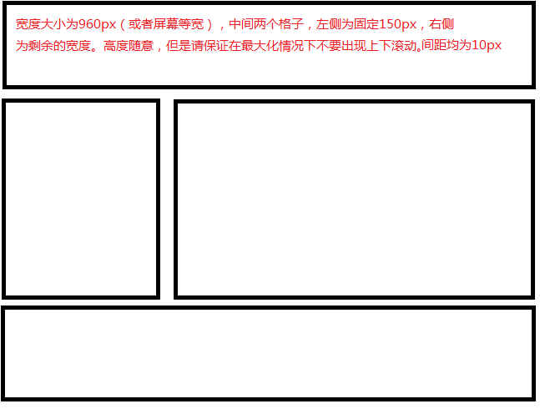
#CSS#
两列布局

Slide 23
#CSS#
Css禅意花园案例再分析
http://www.csszengarden.com/217/

Slide 24
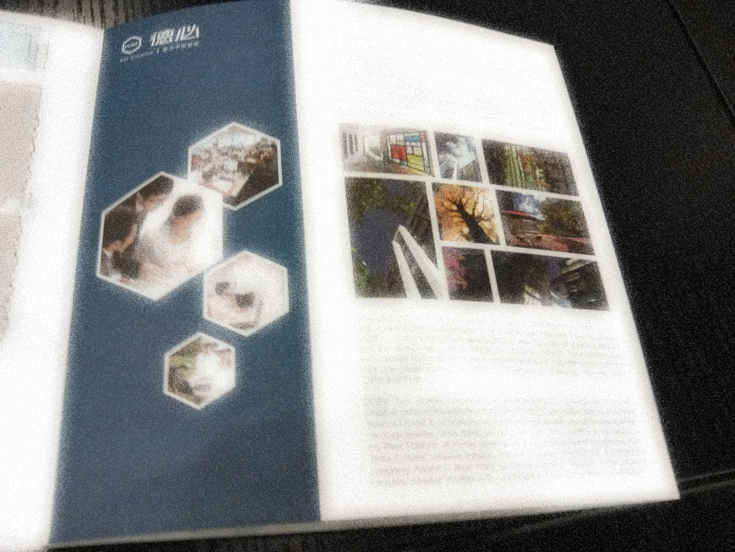
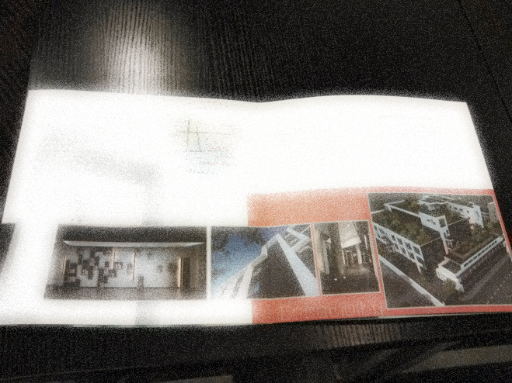
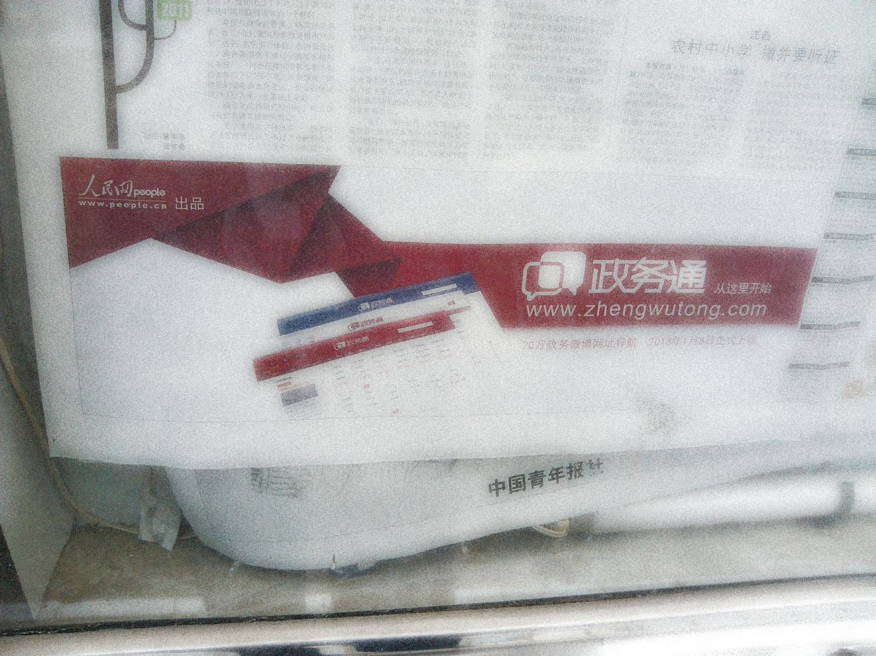
That’s all!
Thank you!

